Slide 1

رياضيات الصف الأول الابتدائي _ الجزء الثاني
(12-6): مقارنة المساحات
(صفحة 60)
وزارة التربية والتعليم –الفصل الدراسي الثاني 2020-2021م

Slide 2

سنتعلَّمُ في هذا الدرس
مقارنة المساحات لشكلين أو أكثر.

Slide 3
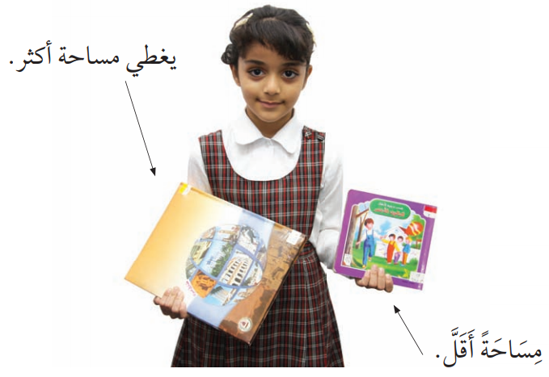
أستعدُّ
أقارن بين الأشياء حسب مساحتها،
فبعضها يغطي مساحة أكثر
وبعضها الآخر يغطي مساحة أقل

Slide 4
أستعدُّ
أقارن بين الأشياء حسب مساحتها،
الأشكال الأكبر
تغطَّي مساحةً أكثر
الأشكال الأصغر
تغطَّي مساحةً أقلَّ

Slide 5
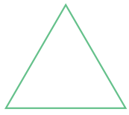
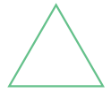
الزمن: دقيقة

أتاكد
أختار الشكل الذي يغطّي مساحةً أكثر:

Slide 6
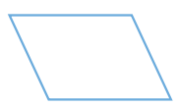

الزمن: دقيقة

أتاكد
أختار الشكل الذي يغطّي مساحةً أكثر:

Slide 7


الزمن: دقيقة

أتاكد
أختار الشكل الذي يغطّي مساحةً أقل:

Slide 8
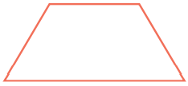

الزمن: دقيقة

أتاكد
أختار الشكل الذي يغطّي مساحةً أقل:

Slide 9
الزمن: دقيقتان

أتاكد
أُلوَّن بالأزرق الشَّكل الَّذي يغطَّي المساحة الأكثر، ثمَّ ألوَّن بالأحمر الشَّكل الَّذي يغطَّي المساحة الأقلَّ:
أختار اللون الَّذي سوف استعمله في التلوين.

Slide 10
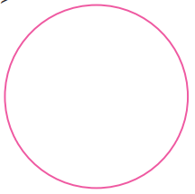
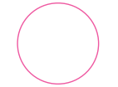
الزمن: دقيقة
أتدرب
أختار الشكل الذي يغطّي مساحةً أكثر:

Slide 11
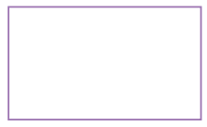

الزمن: دقيقة
أتدرب
أختار الشكل الذي يغطّي مساحةً أكثر:

Slide 12
الزمن: دقيقتان

أتاكد
أُلوَّن بالأزرق الشَّكل الَّذي يغطَّي المساحة الأكثر، ثمَّ أُلوَّن بالأحمر الشَّكل الَّذي يغطَّي المساحة الأقلَّ:
أختار اللون الَّذي سوف استعمله في التلوين.

Slide 13



الزمن: دقيقتان
أتدرب
أختار الشكل الذي يغطّي مساحةً أكثر، ثم أشرح كيف عرفت الإجابة.
هذا الشكل يتكون من مستطيل ومثلث فمساحته أكبر من الشكلين الآخرين.

Slide 14
لمزيدٍ من التدريب ارجع لكتاب التمارين صفحة 22

Slide 15
انتهى الدرس

